Slide 1

LPI Radar ( Low probability of intercept Radar )
2022.08.10

Slide 2

LPI ( Low probability of intercept Radar ) Radar
LPI Radar : 표적을 탐색 또는 교전 중 수동 레이더 탐지 장비 의 탐지를 피하기 위해 처리하여 사용하는 레이더.
LPI Rader는 전자전장비에 의해 피탐되는 확률을 줄이면서 탐지거리를 보장하기 위해 송신출력, 파형, 안테나 특성, 송신 주파수, 수신감도, 시스템 내 처리이득 등을 결정하여 사용.

Slide 3
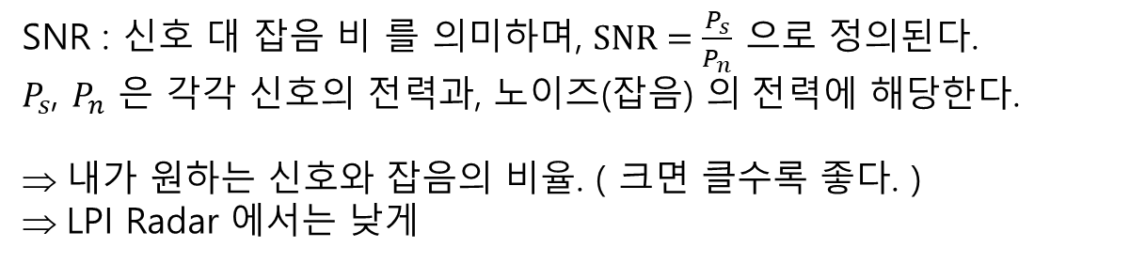
SNR ( Signal to Noise Ratio )
SNR : 신호 대 잡음 비 를 의미하며, $SNR=\frac{P_{s}}{P_{n}}$ 으로 정의된다.
$P_{s}$, $P_{n}$ 은 각각 신호의 전력과, 노이즈(잡음) 의 전력에 해당한다.
내가 원하는 신호와 잡음의 비율. ( 크면 클수록 좋다. )
LPI Radar 에서는 낮게

Slide 4

신호의 평균 전력
주기 신호의 평균 전력
$P_{av}=\frac{1}{T}\int_{−T/2}^{T/2}{{\left|x\left(t\right)\right|}^{2}dt}$

Slide 5
AWGN (Additive White Gaussian Noise)
Additive => 가산적/부가적
White => 백색
Gaussian => 가우시안/정규분포
AWGN : 통신시스템에서, 열잡음이 신호에 영향을 주는 특성에 따라 이름붙여진 잡음

Slide 6
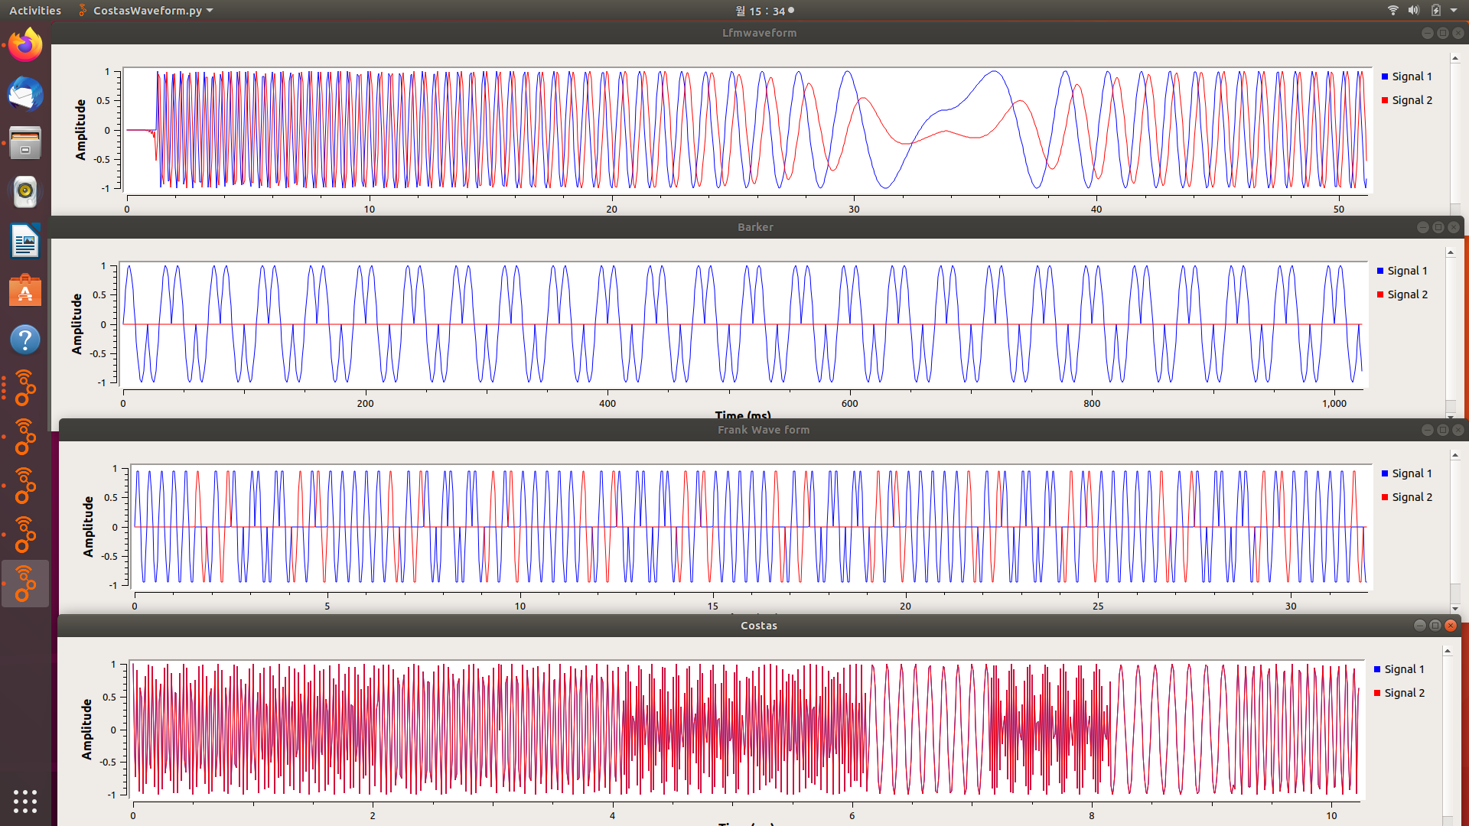
GNURadio 파형

Slide 7
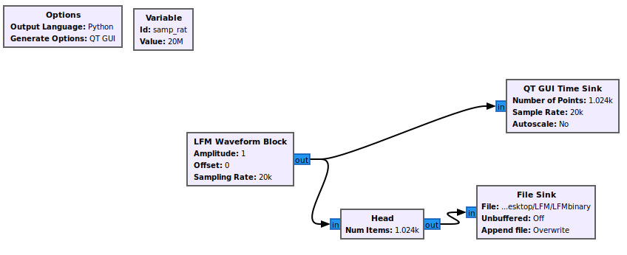
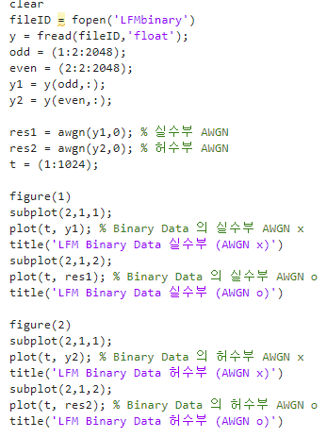
LFM Waveform
Head Block 사용하여 Binray file 생성.
매트랩에서 해당 Binary file 을 불러왔을 때, 2048 x 1 의 데이터.
짝수, 홀수 행의 값을 나눠서 인덱싱하여 2048 / 2 = 1024 개의 데이터를 그래프로 나타내기.
output = awgn(input , SNR_dB< Noise >)

Slide 8
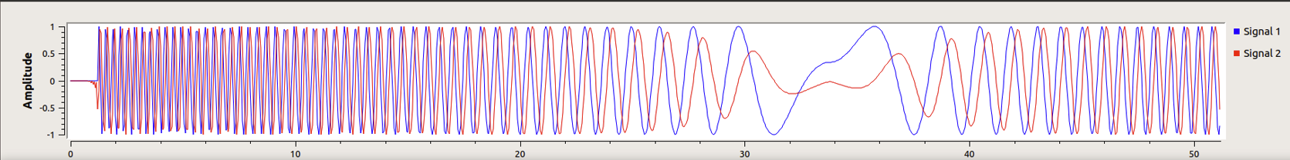
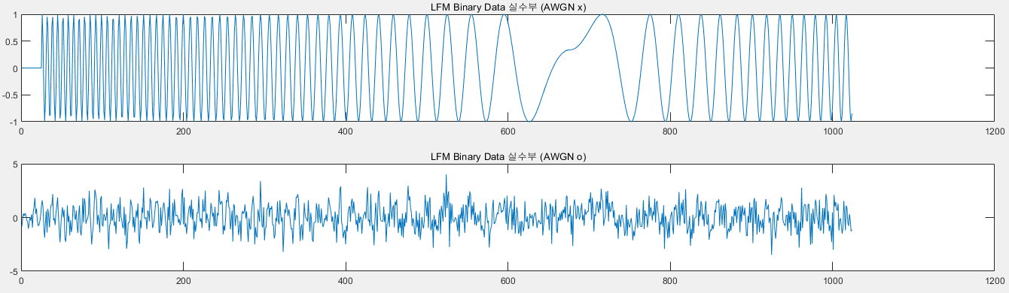
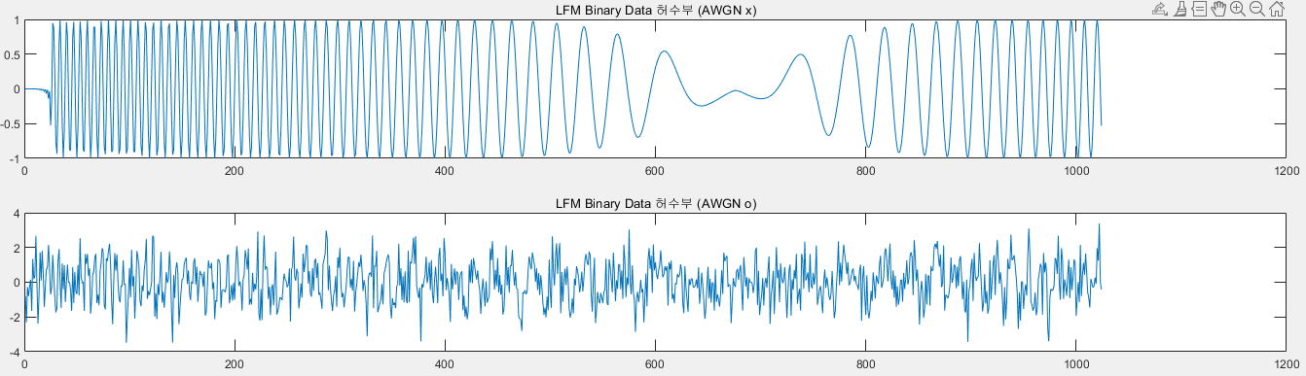
LFM Waveform (snr 0dB)

Slide 9
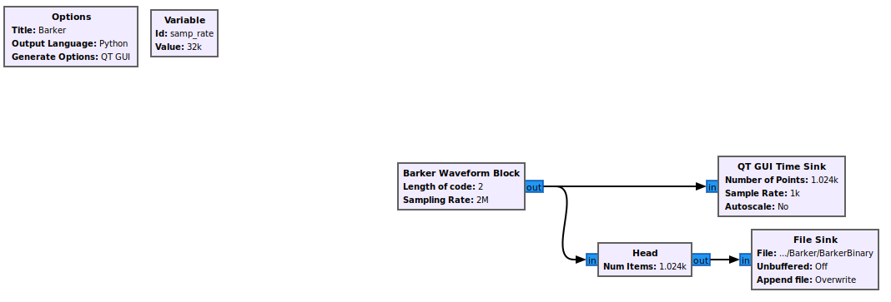
Barker Waveform

Slide 10
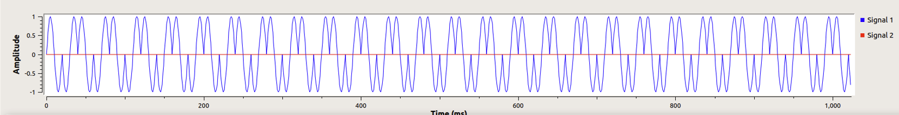
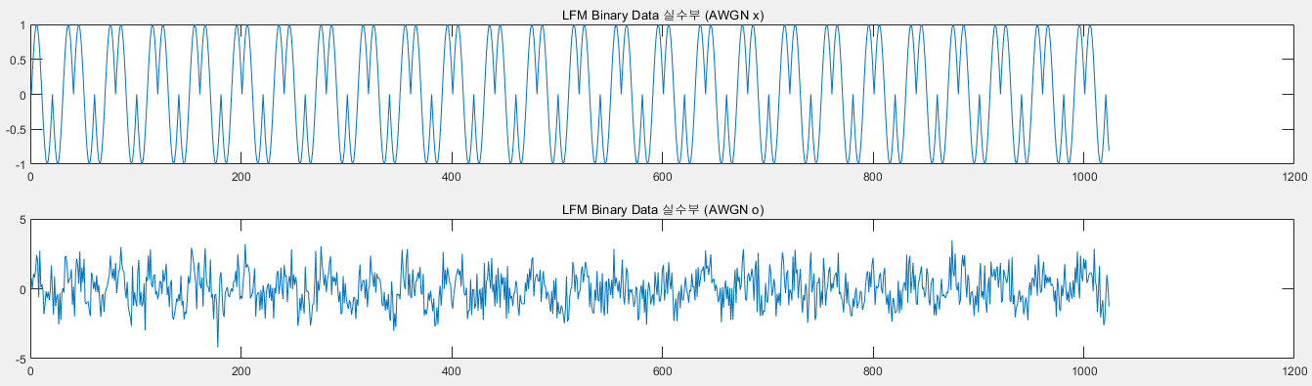
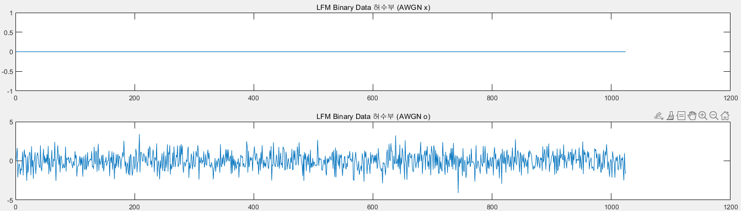
Barker Waveform (snr 0dB)

Slide 11
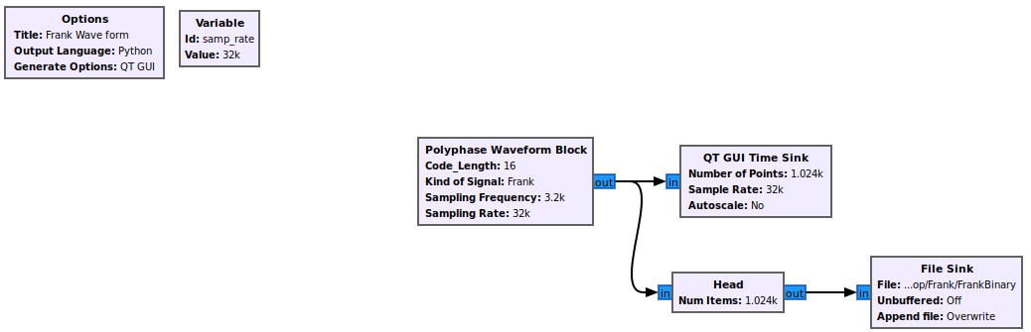
Frank Waveform

Slide 12
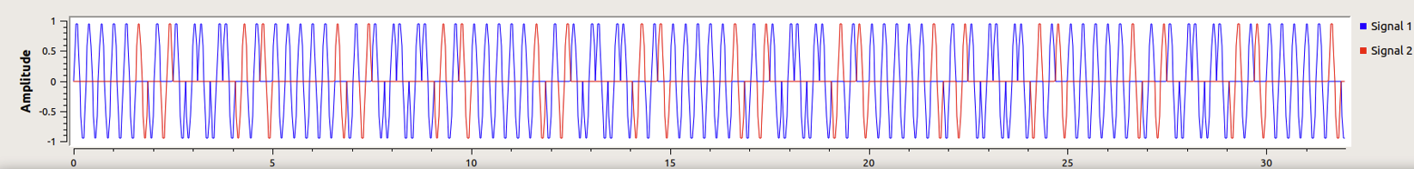
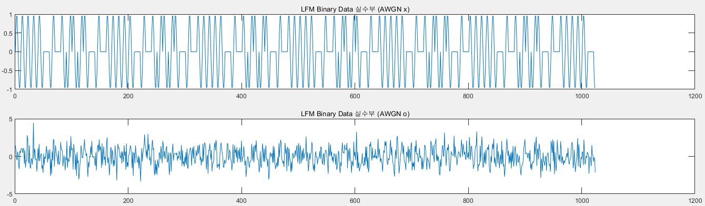
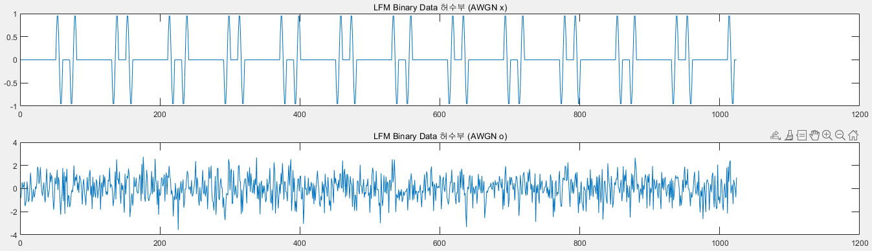
Frank Waveform (snr 0dB)

Slide 13
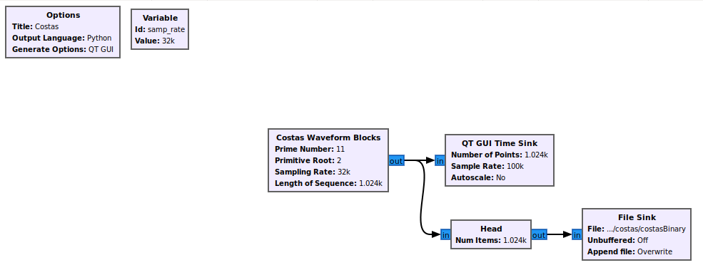
Costas Waveform

Slide 14
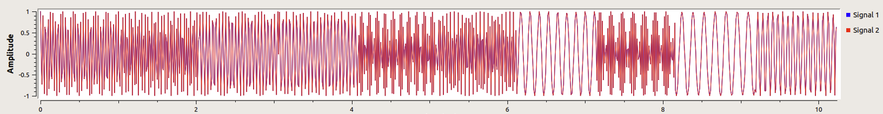
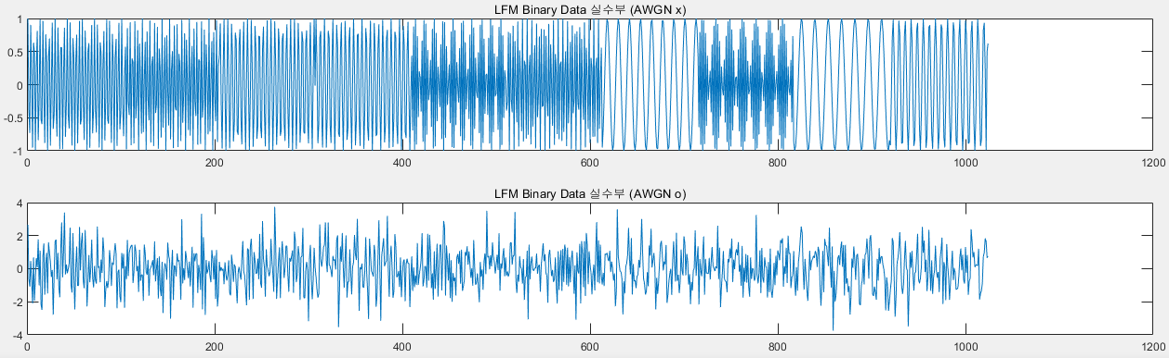
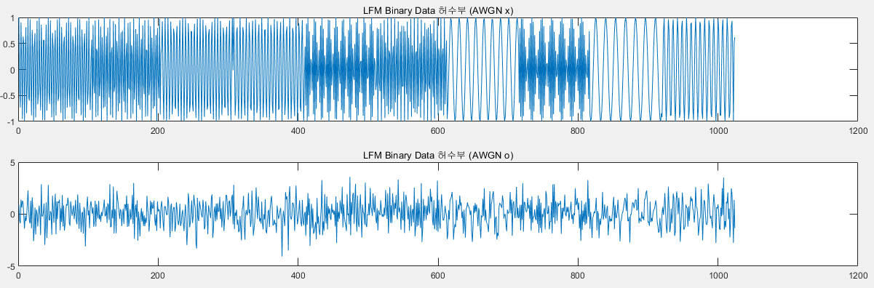
Costas Waveform (snr 0dB)

